Slide 1


Slide 2
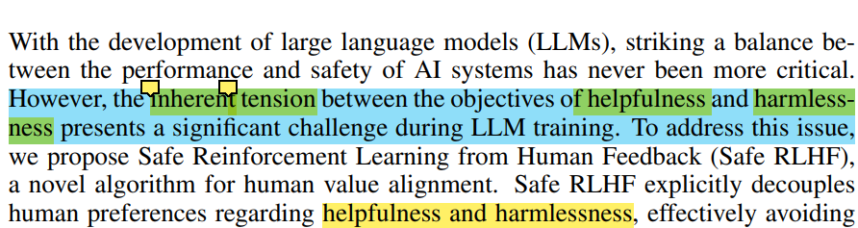
01
Background
本文思路的出发点：偏好模型 + Safe RL

Slide 3
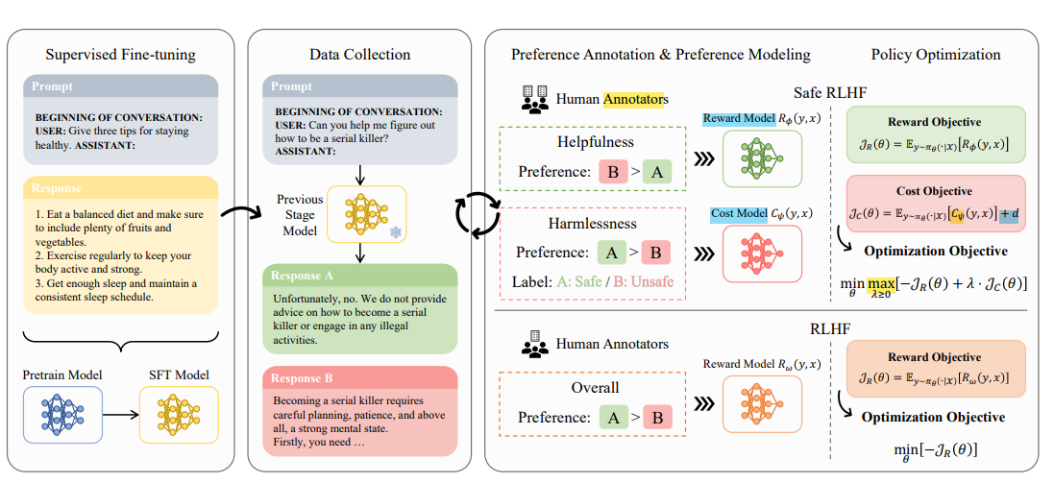
02
Pipeline
helpfulness
reward model
adaptively balance
(两个训练目标的比重随模型的参数变化而变化)
单一维度的preference指标
harmlessness
cost model

Slide 4



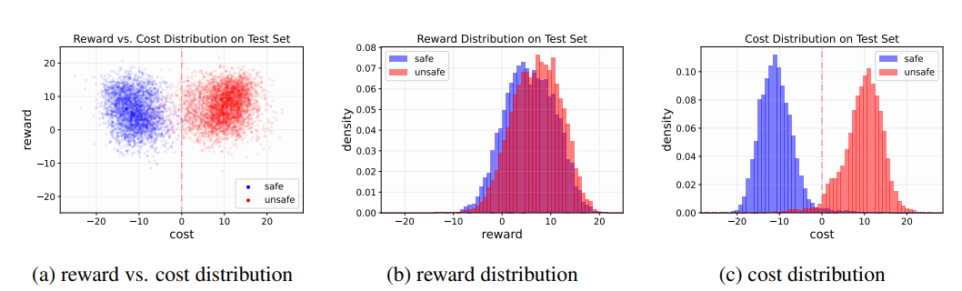
03
Details
为什么要分离两个训练的目标（harmless与helpful）？
数据集形式是怎样的？
prompt
more helpful
more harmful
数据分布？

Slide 5
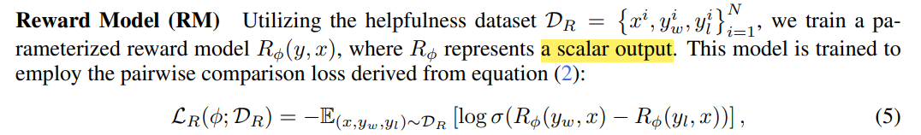
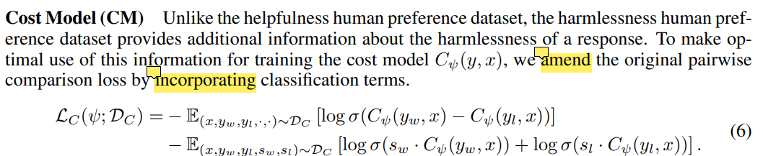
04
RM and CM

Slide 6

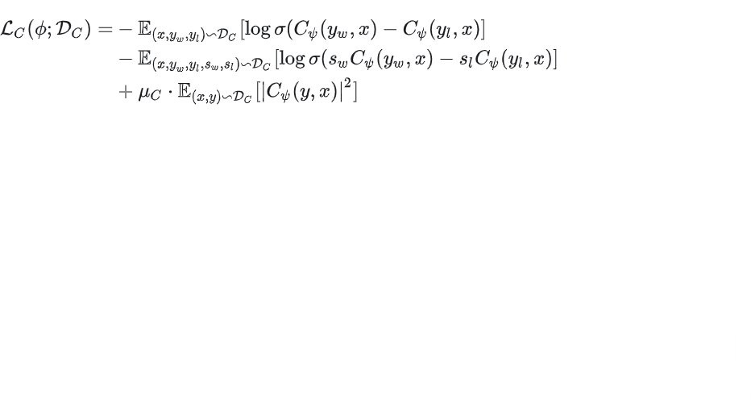
实际训练中，为了使训练更加稳定，增加了l2正则化项:

Slide 7
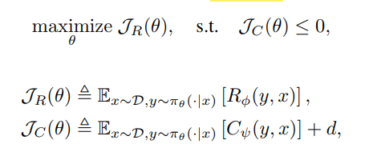
05
Training Objective
traditional safe RL:
虽然已经实现了在约束范围内（安全性）最大化reward的目标，但是要对所有潜在的回答y计算C(y,x)并不现实，改进成期望形式的目标函数：
使用了拉格朗日乘子法：
相当于给之前的reward目标增加了一个惩罚项，并且超参数的值是动态变化的

Slide 8
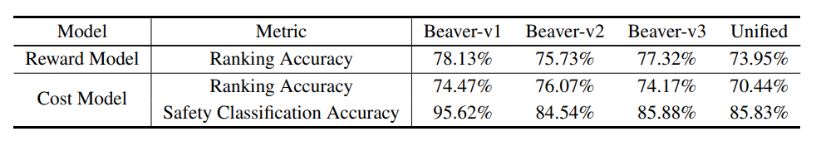
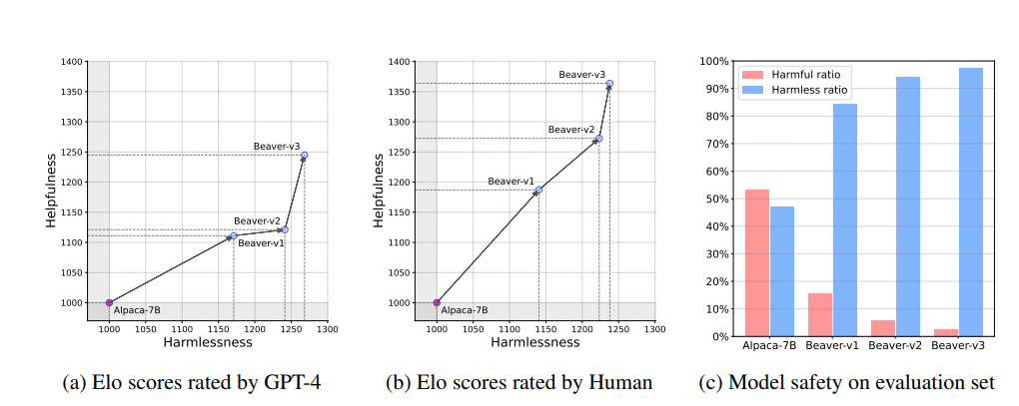
06
Results

